Slide 1


Секция «Наставничество»
в рамках Августовского совещания педагогических работников
города Мегиона 2023 года
«Современные вызовы
и трансформация образования:
пути и решения»

Slide 2
Тема секции «Наставничество»:
Наставничество как эффективная форма в совершении качественных переходов на иной уровень знаний и профессиональных навыков.

Slide 3
2023 год Указом Президента России Владимира Путина объявлен Годом педагога и наставника. Миссия Года – признание особого статуса педагогических работников, в том числе выполняющих наставническую деятельность. Мероприятия Года педагога и наставника направлены на повышение престижа профессии учителя.
Распоряжение Правительства Российской Федерации от 18.02.2023г. №399-р «Об утверждении плана мероприятий по проведению в Российской Федерации Года педагога и наставника»;
Приказ Департамента образования и науки Ханты-Мансийского автономного округа-Югры от 22.02.2023г. №10-П422 «О реализации плана мероприятий, посвященных проведению в Ханты-Мансийском автономном округе-Югре Года педагога и наставника в 2023 году»;
Дорожная карта на 2023 год в рамках мероприятий Года педагога и наставника, проводимых в образовании г.Мегиона

Slide 4
С сентября 2020 года в образовательных организациях города Мегиона внедрена и реализуется система (целевой модели) наставничества педагогических работников. Целевая модель наставничества реализуется в 7 образовательных организациях.
Каждая школа определила кураторов по внедрению целевой модели наставничества, создала базу наставников и наставляемых. В рамках реализации нацпроекта «Образование», регионального проекта «Современная школа», исходя из образовательных потребностей школ, в целевой модели наставничества рассматриваются следующие формы наставничества: «Учитель – ученик», «Ученик – ученик», «Учитель – учитель», «Работодатель – ученик», «Студент - ученик». Во всех образовательных учреждениях созданы методические объединения. Для координации методического сопровождения на муниципальном уровне создан Совет наставников и Совет молодых педагогов совместно с МКУ «Центр развития образования».

Slide 5
Нормативно-правовые документы
Методические рекомендации по внедрению методологии (целевой модели) наставничества обучающихся для организаций, осуществляющих образовательную деятельность по общеобразовательным, дополнительным общеобразовательным и программам среднего профессионального образования, в том числе с применением лучших практик обмена опытом между обучающимися, утвержденные Распоряжением Министерства просвещения РФ от 25 декабря 2019 года №Р-145;
Письмо Министерство просвещения РФ от 23.01.2020 №МР – 42/02 о внедрении целевой модели наставничества в образовательных организациях Российской Федерации;
Приказ департамента образования и науки Ханты-Мансийского автономного округа – Югры от 25.03.2022 №10-П-411 «О внедрении и реализации системы (целевой модели) наставничества педагогических работников в образовательных организациях Ханты-Мансийского автономного округа – Югры»
Приказ ДО и МП от 26.02.2020 №128-О «Об исполнении мероприятий дорожной карты по реализации направления «Наставничество» в образовательных организациях городского округа город Мегион»;
Приказ ДО и МП от 10.04.2020 №218-О «О внедрении целевой модели наставничества в образовательных организациях городского округа город Мегион»;
Приказ ДО и МП от 07.10.2021 №499-О «Об исполнении мероприятий дорожной карты по реализации направления «Молодые педагоги»;
Приказ ДО от 23.12.2022 №758-О «О регламентирующих мерах стимулирования педагогических работников, реализующих целевую модель наставничества в образовательных организациях городского округа город Мегион»;
Приказ ДО от 10.01.2023 №04-О «О реализации целевой модели наставничества в образовательных организациях городского округа город Мегион на 2023-2025 годы»

Slide 6
Приказ Министерства просвещения Российской Федерации от 24.03.2023 №196 «Об утверждении Порядка проведения аттестации педагогических работников организаций, осуществляющих образовательную деятельность». Приказ вступает в силу с 1 сентября 2023 г. и действует до 31 августа 2029 года. В приказ внесены дополнения с целью выявления перспектив использования потенциальных возможностей педагогических работников, в том числе в целях организации (осуществления) методической помощи (поддержки) и наставнической деятельности в образовательной организации. Отдельный раздел посвящён понятиям квалификационных категорий «Педагог-методист» и «Педагог-наставник». Закрепление квалификационных категорий «Педагог-методист» и «Педагог-наставник» в нормативно-правовом документе вызвано, прежде всего, важной ролью наставников и методистов в развитии современной системы образования России.

Slide 7
Технология наставничества выступает в качестве ключевого элемента новой динамичной методической системы, обеспечивающей возможности для своевременной адаптации педагогов к меняющимся условиям. На сайте МКУ «Центр развития образования» создан раздел «Наставничество», где аккумулируются лучшие педагогические практики и технологии. На сайтах образовательных организаций также созданы разделы «Наставничество», где размещается информация по реализации данного направления.
В общеобразовательных учреждениях города разработаны и реализуются программы наставничества, что обусловлено наличием соответствующего критерия в муниципальном мониторинге: каждый год в каждой школе молодым и вновь прибывшим специалистам прикрепляют опытных результативных наставников, под их руководством и призваны раскрыться таланты и профмастерство подопечных. Учреждения самостоятельно определяют способ выбора наставника, цели, формы оформления менторской деятельности (портфолио, персонифицированная программа повышения квалификации, план и анализ работы наставника).

Slide 8
Возникает необходимость во взаимодействии педагогов-наставников из разных образовательных организаций для наработки общего опыта наставничества в современных вызовах и трансформации образования. С целью обеспечения условий для повышения уровня профессионального мастерства педагогических работников, задействованных в реализации целевой модели наставничества, в период с сентября 2022 года по май 2023 года МКУ «Центр развития образования» совместно со школами были организованы и проведены следующие мероприятия:

Slide 9
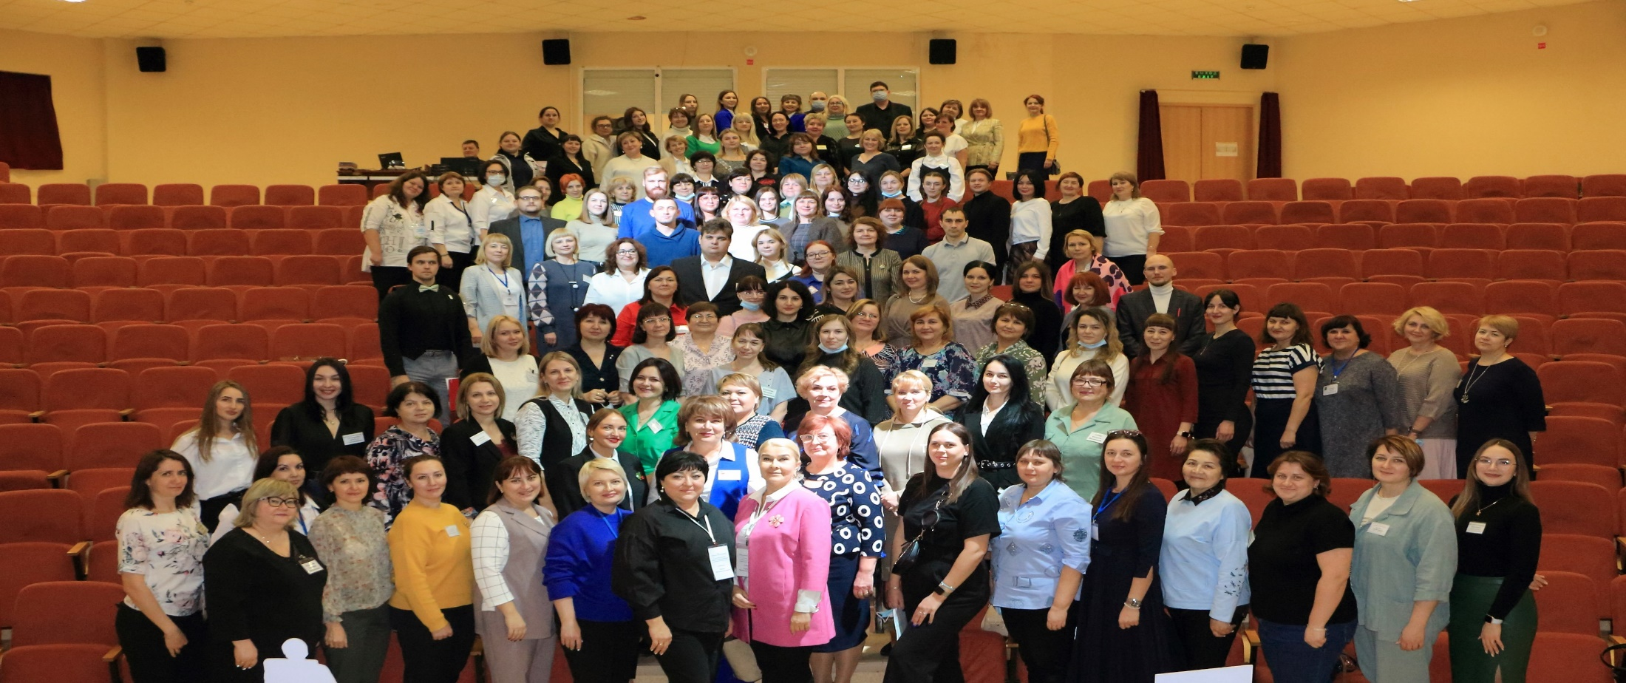
Слет молодых педагогов образовательных и дошкольных образовательных организаций города Мегиона «Точки профессионального роста» (октябрь-декабрь 2022)

Slide 10
Цели Слета: показать спектр возможностей для развития профессиональных компетенций педагогов; познакомить молодых педагогов с основными направлениями и тенденциями развития сферы образования, актуальными вопросами методического сопровождения; сформировать профессиональные компетенции и ценностное отношение к педагогической профессии; стимулировать профессиональный педагогический рост и творчество, а также пропагандировать успешный педагогический опыт и инновационные идеи; разнообразить формы профессионального общения и культурного взаимодействия молодых педагогов образовательных и дошкольных образовательных организаций и расширение его диапазона.

Slide 11
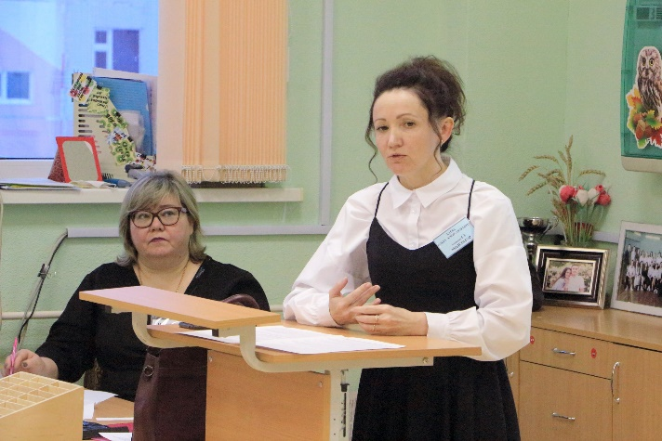
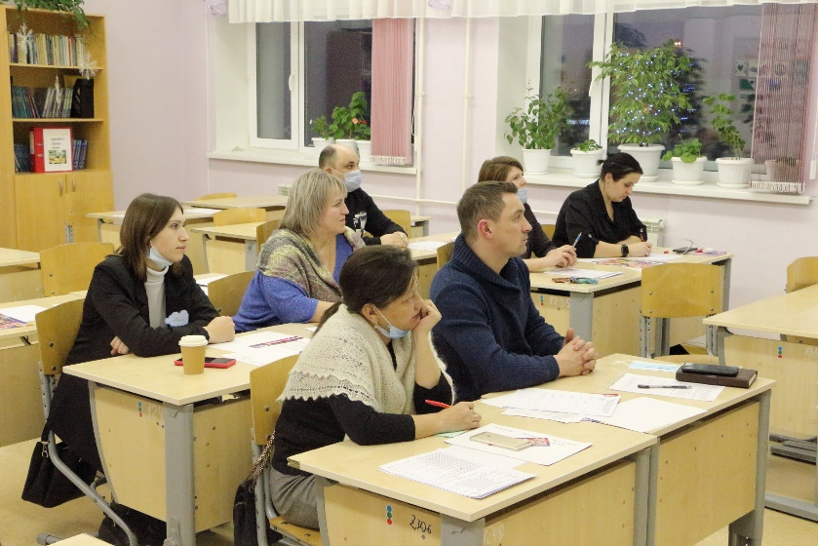
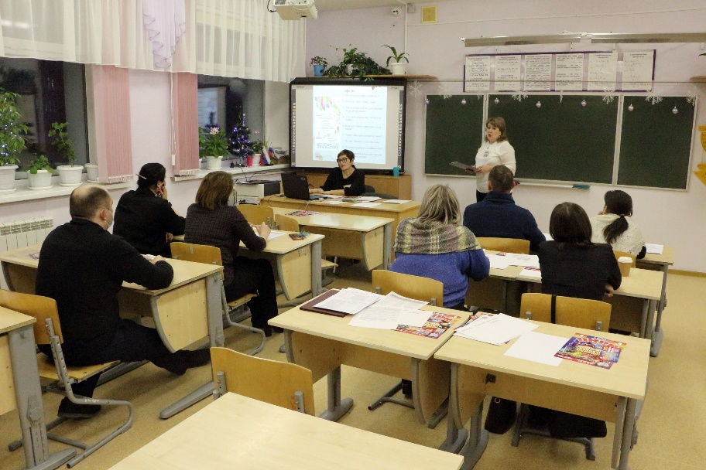
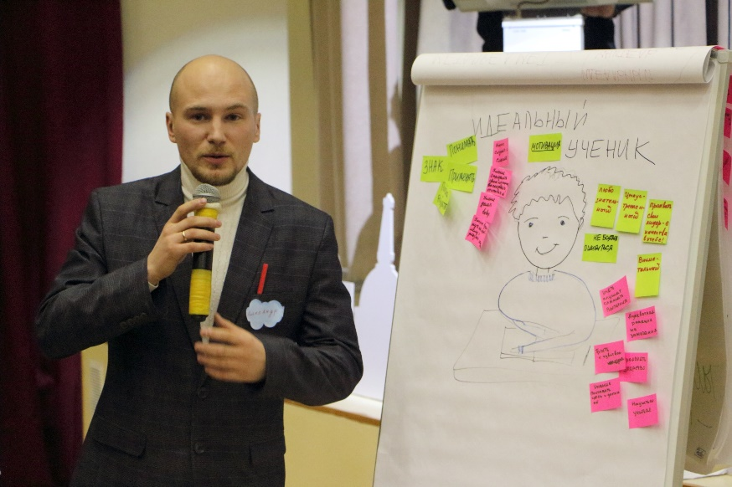
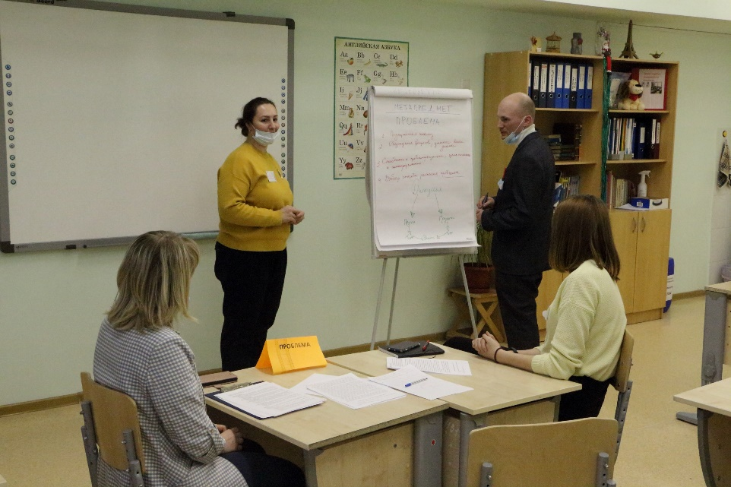
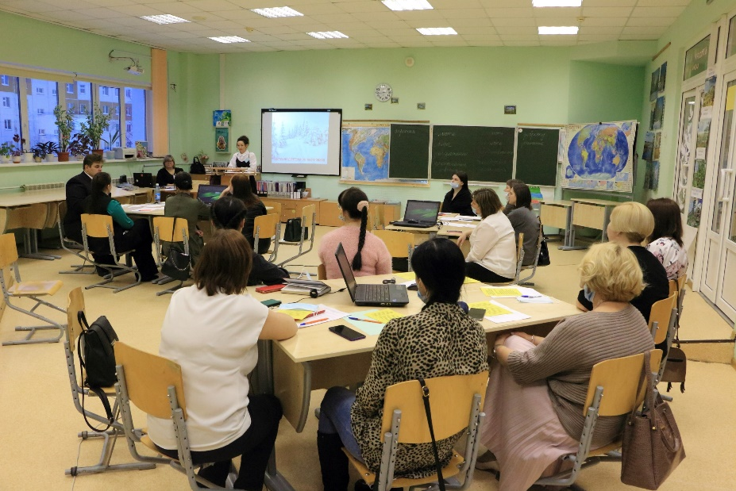
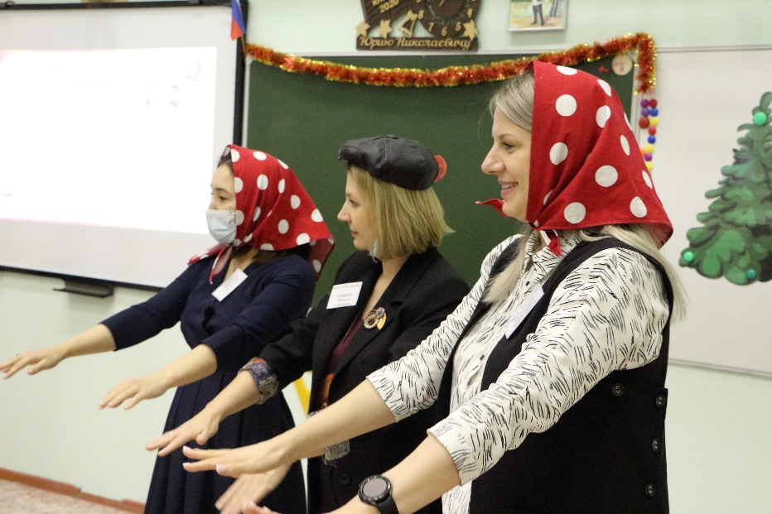
Слет молодых педагогов

Slide 12
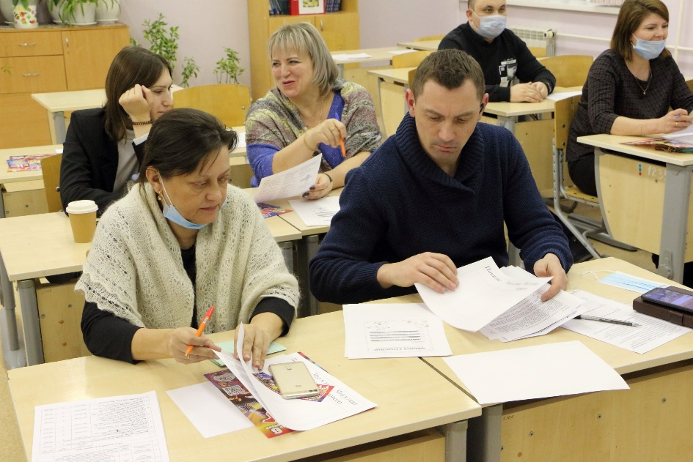
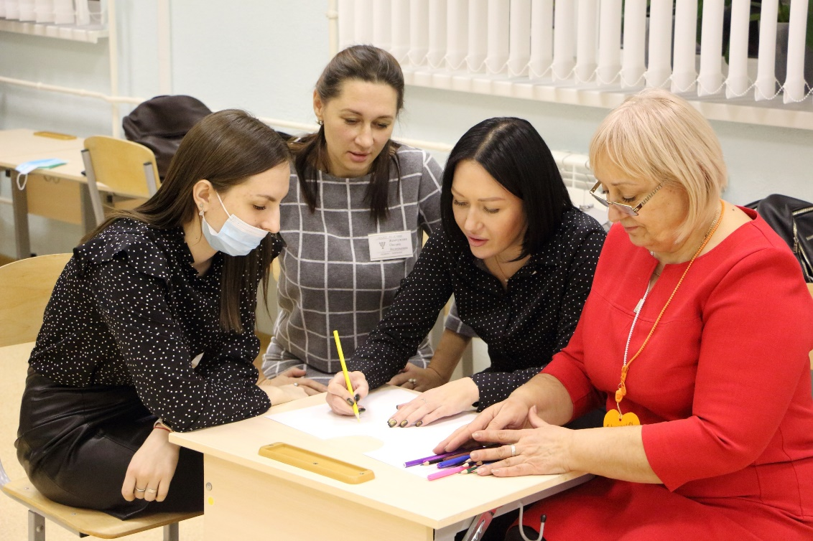
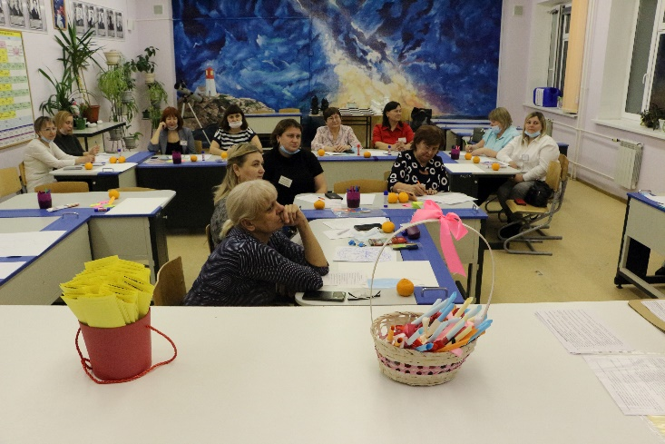
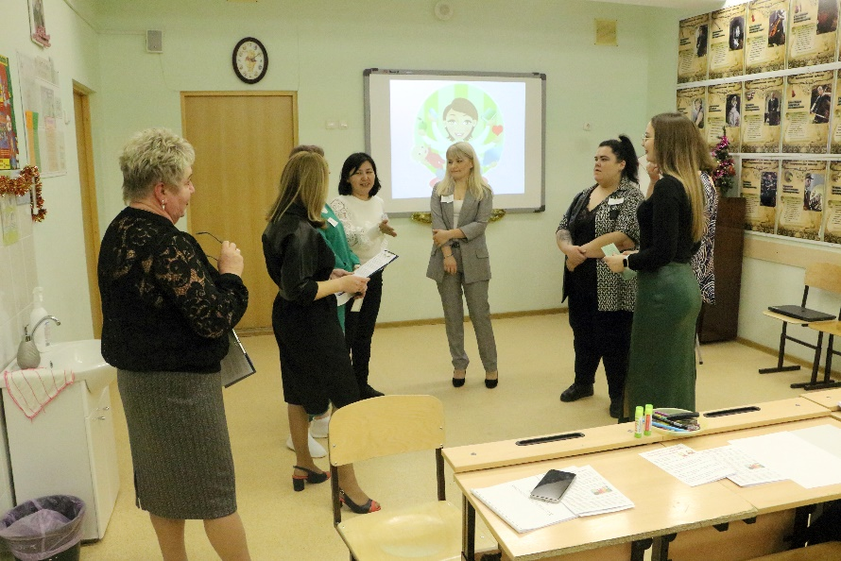
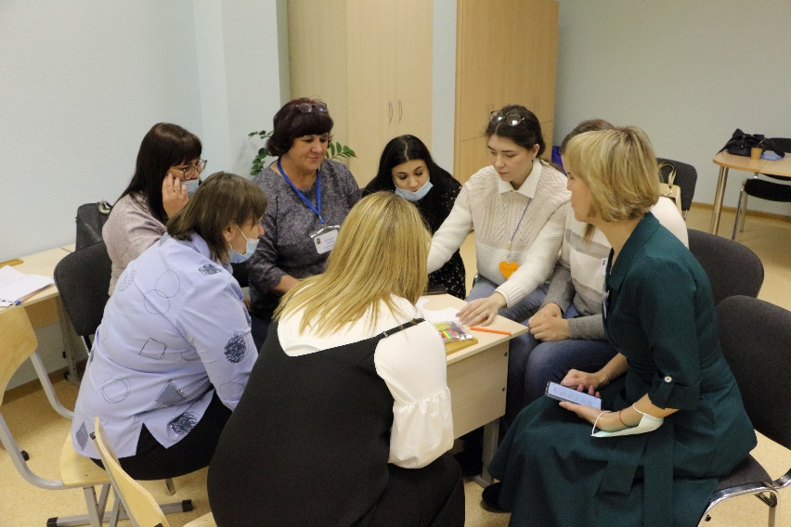
Точки профессионального роста

Slide 13
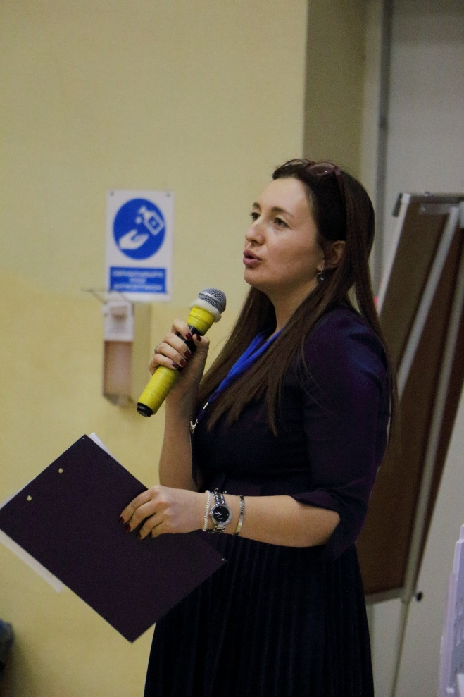
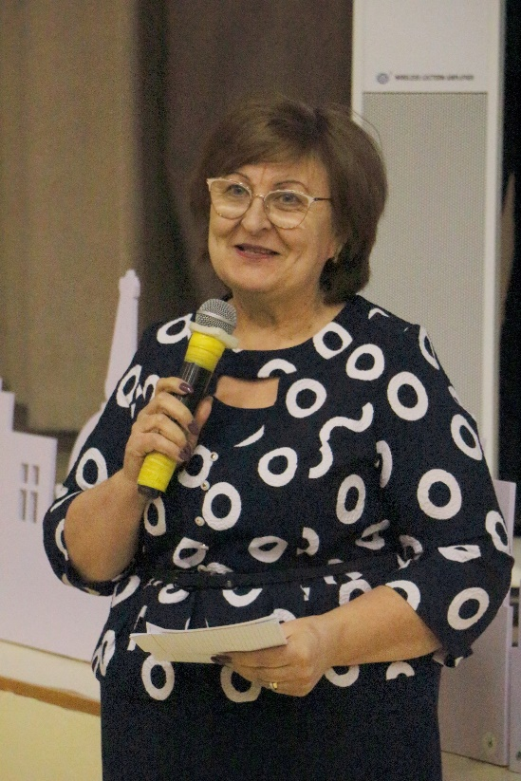
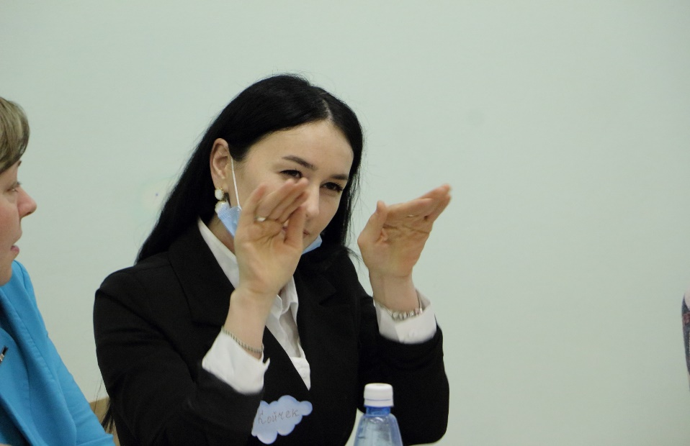
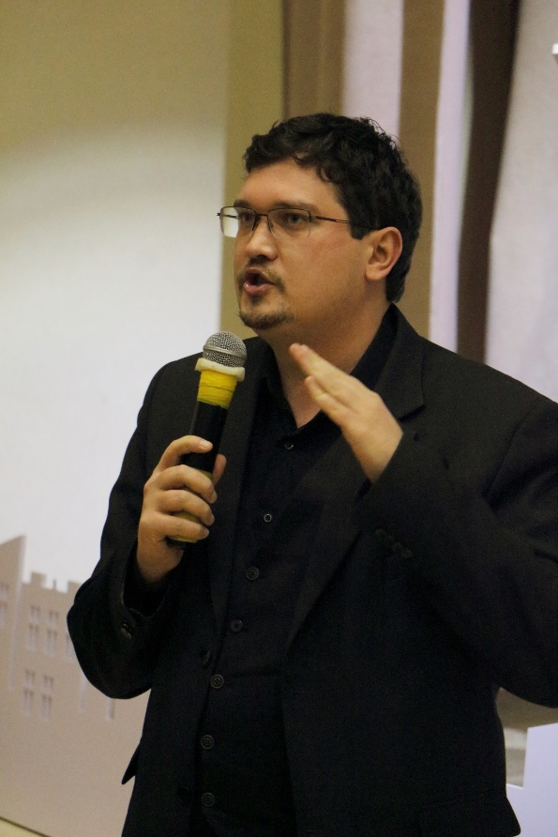
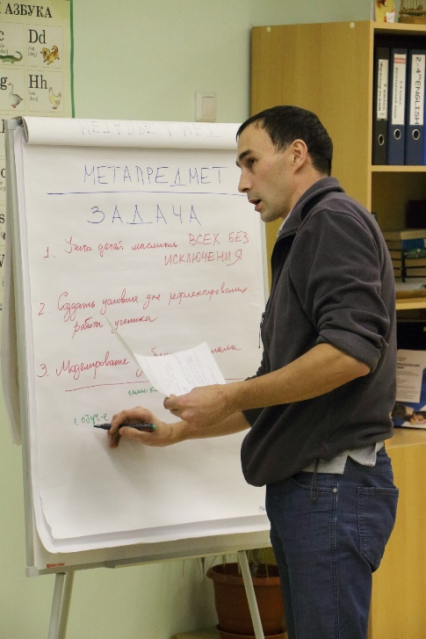
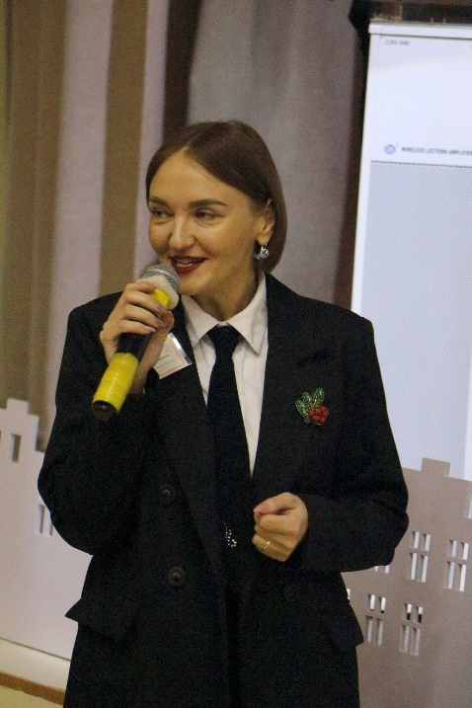
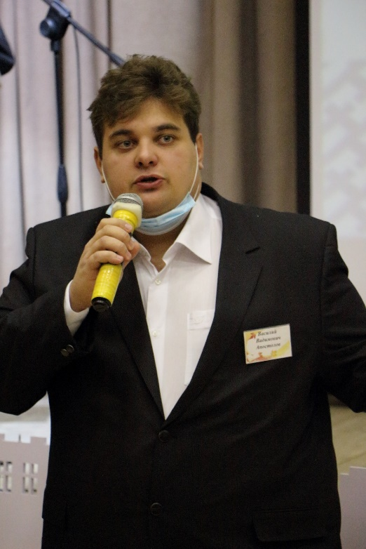
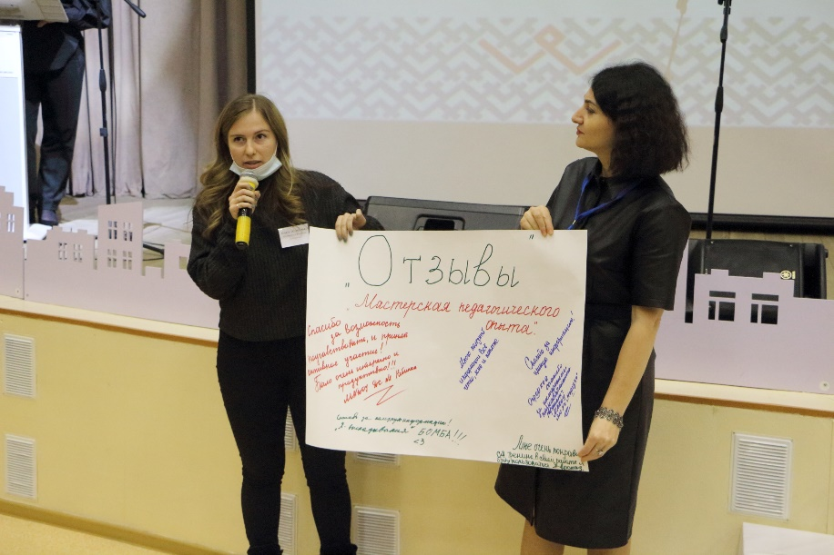
Лица
Слета

Slide 14
Проект «Ступени мастерства» (январь-март 2023).
Проект способствовал развитию творческой инициативы и повышению квалификации педагогов, вовлечению их в разработку актуальных вопросов обучения и воспитания.
Это смотр педагогических идей, представление передового педагогического опыта, популяризация результатов методической, образовательной и творческой деятельности педагогов. Проект проводился в форме открытых показов занятий и презентаций педагогического опыта. Участвовало 105 педагогов образовательных и дошкольных образовательных организаций.

Slide 15
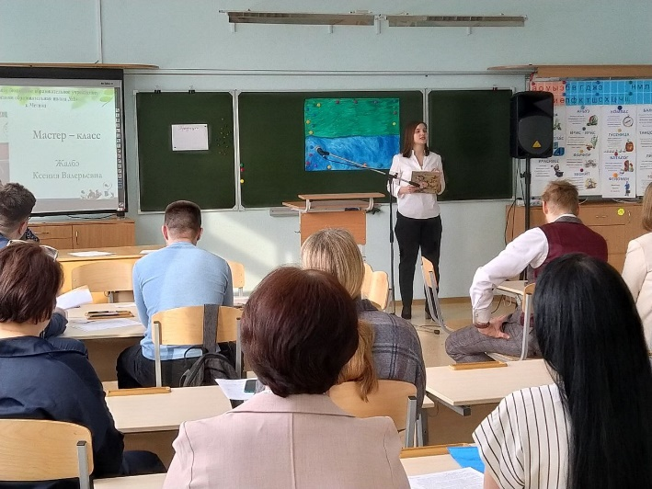
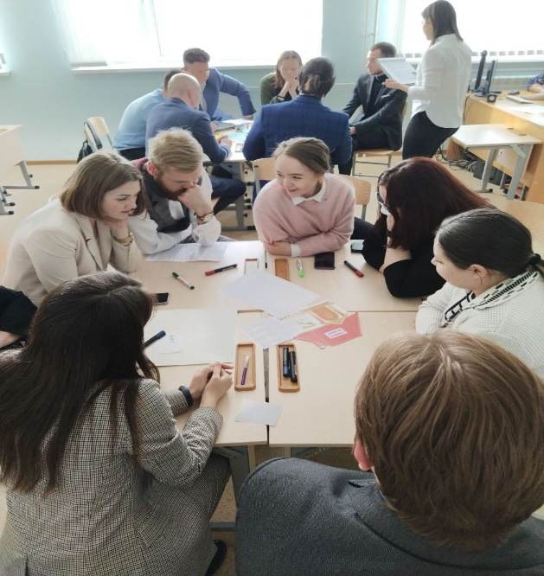
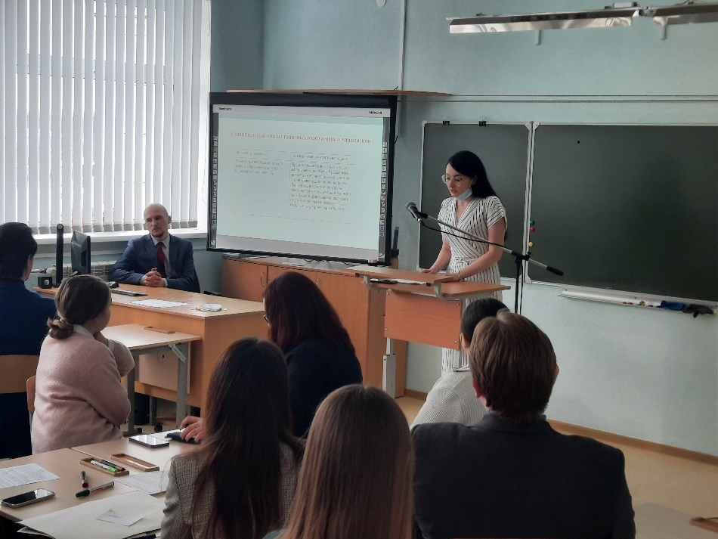
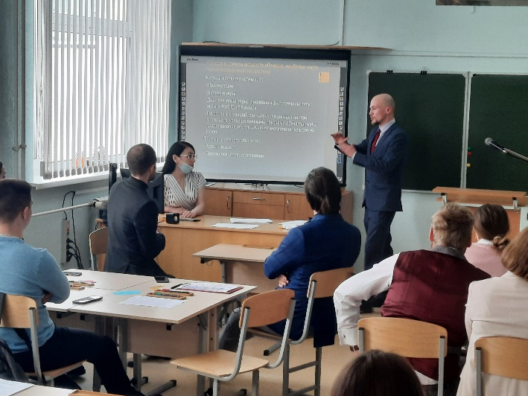
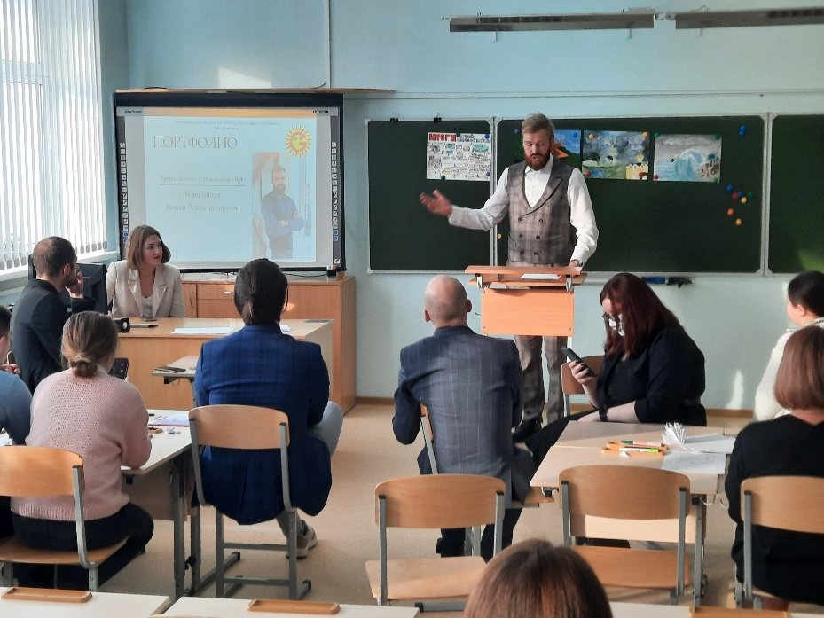
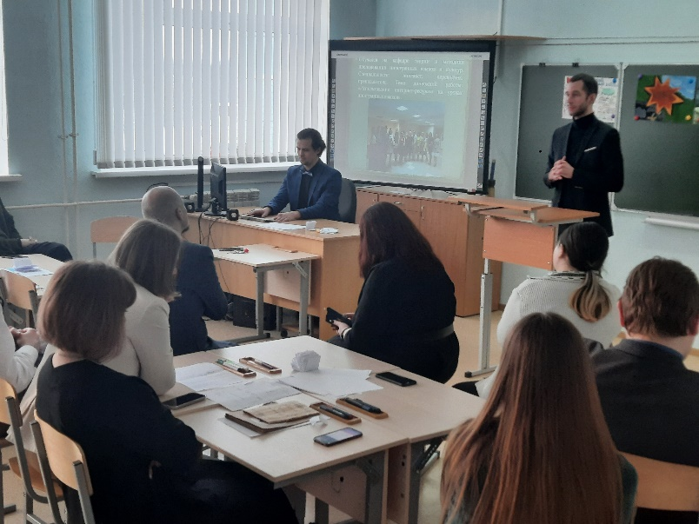
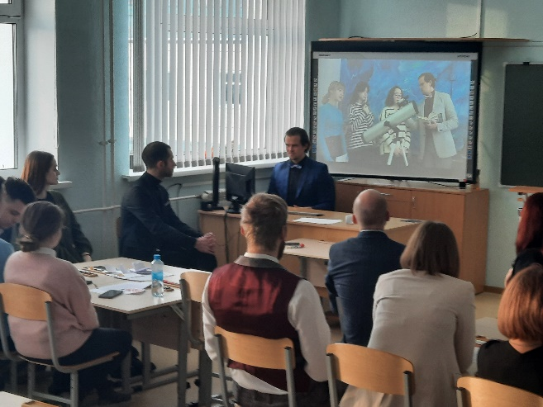
Ступени
мастерства

Slide 16
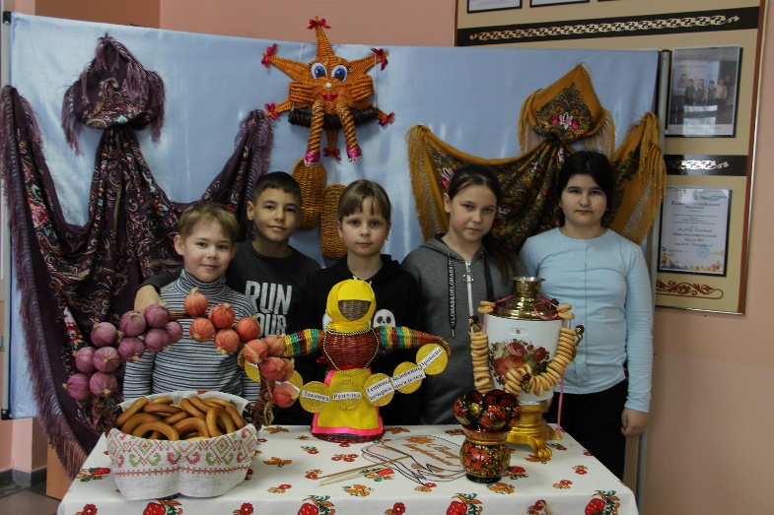
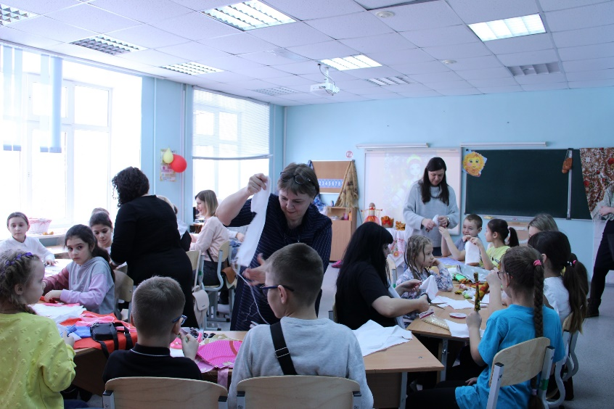
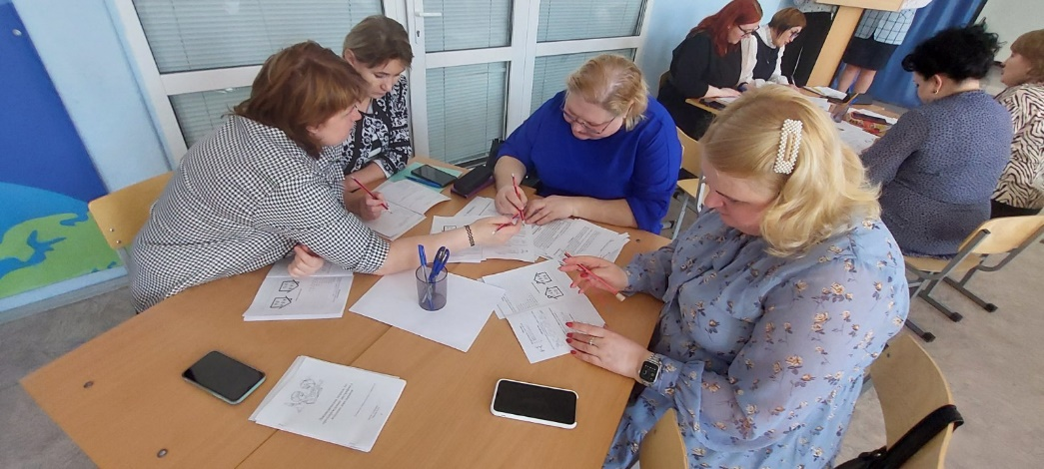
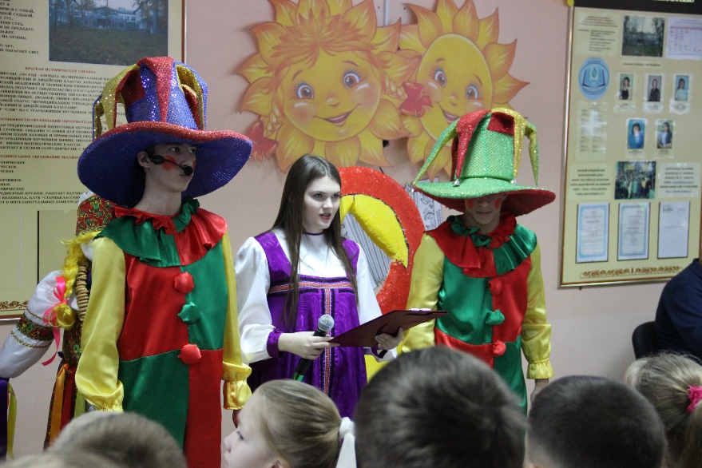
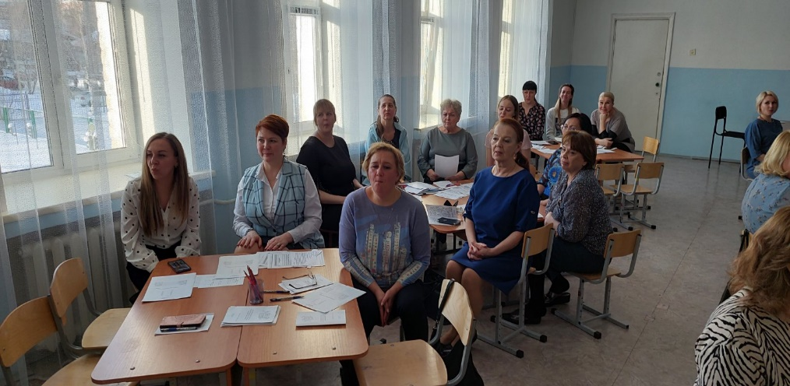
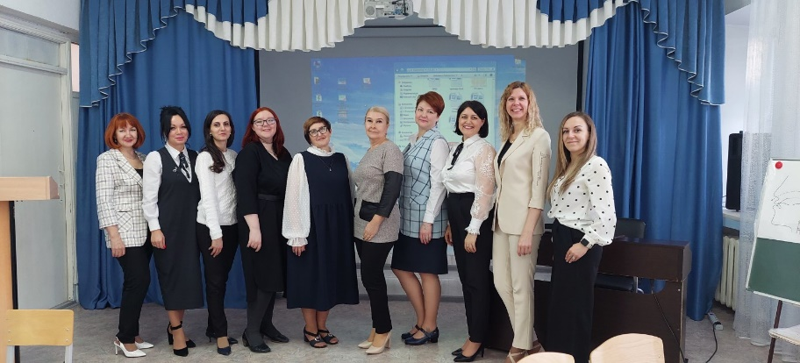
Ступени мастерства

Slide 17
Анализ работы по развитию (целевой модели) наставничества в образовании г.Мегиона показывает, что мероприятия, проводимые в разных формах, способствуют конструктивной работе молодых коллег и опытных наставников, помогают разобраться в сложных вопросах инноваций в образовании, в применении научно - исследовательской деятельности на уроке и во внеурочной деятельности, способствуют реализации личностно-ориентированного образования в школе.

Slide 18
-Проекты «Ученые – в школу», «Учитель-учителю» Российского общества «Знание», в котором очень активно участвовала МАОУ «СОШ№4»;
-Просветительская Акция для молодых педагогов ХМАО ‒ Югры «Вектор наставничества: от идеи до реализации», в котором победила Сафонова Екатерина Владимировна, педагог МАОУ «СОШ№9»;
-Конкурс педагогических работников ХМАО-Югра «Портфолио молодого педагога», победителем которого стала Чулаева Анастасия Андреевна, педагог МАОУ «СОШ№3 им.И.И.Рынкового» и призером Выдренкова Мария Сергеевна, педагог МАОУ «СОШ№3 им.И.И.Рынкового»;
-Конкурс «Педагог-новатор» на присуждение премии губернатора ХМАО-Югра, победителем стала Марнова Елена Валентиновна, учитель начальных классов МБОУ «СОШ№6»;
-Региональный этап Всероссийских конкурсов профессионального мастерства в сфере образования ХМАО-Югры «Педагог года Югры», почетное 3 место занял Журавский Андрей Александрович, учитель физики и астрономии МАОУ «СОШ№9», обладатель двух призов ученических и родительских симпатий конкурса «Учитель года Ханты-Мансийского автономного округа – Югры» (наставник Сенечко О.В., педагог МАОУ «СОШ№9»)

Slide 19
С 1 сентября 2023 года МАОУ «СОШ №1» совместно с ФГБОУ ВО «Нижневартовский государственный университет» реализует проект по организации профильного педагогического класса.
Для ребят учеба в психолого-педагогическом классе – это возможность получить первое представление о педагогической профессии; сформировать отношение к учителю как к профессионалу; сориентироваться в системе ценностей, которая отражает специфику работы учителя.
Содержание деятельности в психолого-педагогических классах предполагает развитие профессиональных интересов и самоопределения, соотнесение своих возможностей, особенностей с представлениями о профессии.
На 1 сентября 2023 года выбор направления сделали 5 десятиклассников, обучающихся по индивидуальным учебным планам.
Предполагается ведение специалистами университета программ дополнительного образования, взаимосвязанных с программами учебных профильных предметов: «Саморазвитие и проектирование профессиональной карьеры»; «Введение в психолого-педагогическую деятельность»; «Основы конфликтологии и лидерства в профессиональной деятельности»; «Основы проектной деятельности». Проведение диагностики по профориентации на платформе SKILLFOLIO, психолого-педагогическое сопровождение школьников в профессиональном самоопределении, развитие необходимых компетенций softskills и построение индивидуальной траектории развития.
Планируется развитие данного направления через сетевое взаимодействие с другими школами (подключение на программы допобразования, предлагаемые НВГУ в соответствии с дорожной картой)

Slide 20
Результаты реализации целевой модели наставничества в образовательных организациях:
1.Улучшение психологического климата в образовательной организации как среди обучающихся, так и внутри педагогического коллектива, связанное с долгосрочными и психологически комфортными коммуникациями на основе партнерства.
2.Плавный «вход» молодого учителя и специалиста в целом в профессию, построение продуктивной среды в педагогическом коллективе.
3.Измеримое улучшение личных показателей эффективности педагогов и сотрудников школы, связанное с развитием гибких навыков и метакомпетенций.
4.Практическая реализация концепции построения индивидуальных образовательных траекторий через персонализированные программы педагогов-наставников.
5.Повышение уровня сформированности ценностных и жизненных позиций и ориентиров.
6.Развитие коммуникативных навыков педагогов для горизонтального и вертикального социального движения.

Slide 21
Перспективы развития целевой модели наставничества:
-развитие кадрового потенциала с целью повышения престижа и значимости педагогической профессии в сфере образования;
-построение адресного методического сопровождения учителя;
-развитие муниципального методического актива;
-создание условий для развития эффективной системы поддержки, самоопределения и профессиональной ориентации всех обучающихся, педагогических работников разных уровней образования и молодых специалистов;
-проведение муниципальных этапов конкурсов профессионального мастерства, организация участия в региональных этапах конкурсов.

Slide 22
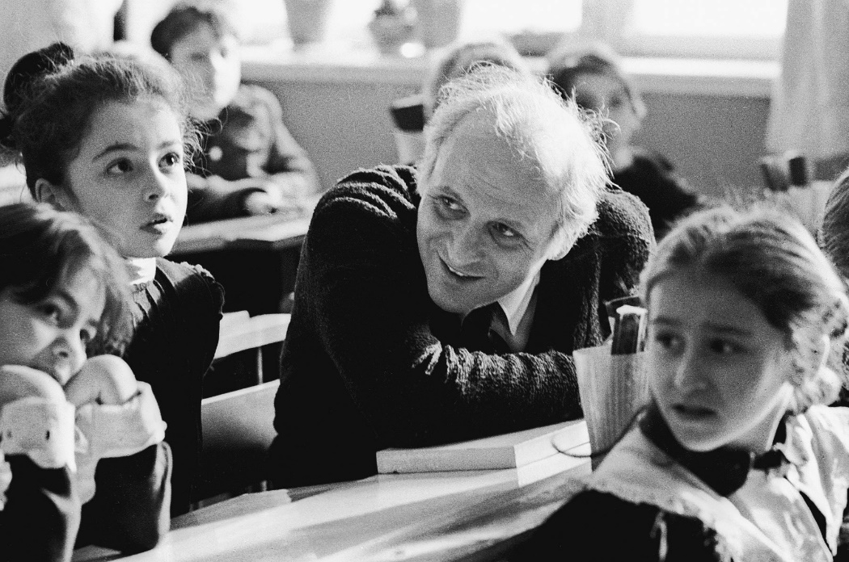
Поверь, учитель – это не профессия, учитель – это образ жизни! Трудись! Трудись не покладая рук! Учитель, будь солнцем, излучающим человеческое тепло, будь почвой, богатой ферментами человеческих чувств, и сей знания не только в памяти и сознании своих учеников, но и в их душах и сердцах. Ш.А.Амонашвили, российский педагог, автор гуманной педагогики.

